Slide 1
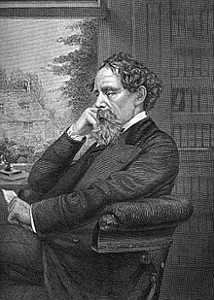
Життєвий шлях Чарльза Діккенса
«В этом мире пользу приносит каждый, кто облегчает бремя другого человека»
Підготувала:
учениця 10-А класу
ЗОШ №75
м. Запоріжжя
Врублевська Анастасія

Slide 2
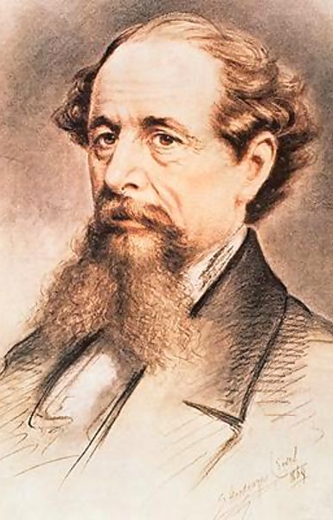
ХТО ТАКИЙ ЧАРЛЬЗ ДІККЕНС?
Чарльз Діккенс - письменник вікторіанської епохи, який не тільки відобразив її у своїх творах і порушив проблеми, котрі хвилювали англійське суспільство, а й намагався їх розв'язувати. Його активна літературна й громадська діяльність сприяла великим змінам - ліквідації боргових тюрем, реформ у галузі освіти і судочинства, збільшенню кількості доброчинних організацій і відродженню меценацтва.

Slide 3
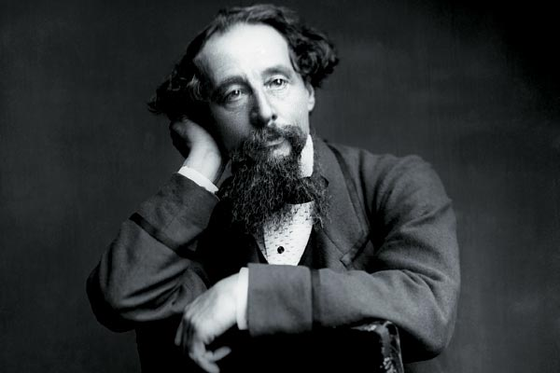
ХТО ТАКИЙ ЧАРЛЬЗ ДІККЕНС?
Його любов до бідних і скривджених була справжньою, а не фальшивою, для нього вони були такими ж повноправними членами суспільства, як і заможні, їм він дарував усю силу свого таланту, усю свою любов, відкривши їм поезію їхнього буденного життя, і став символом Англії прозаїчної.

Slide 4
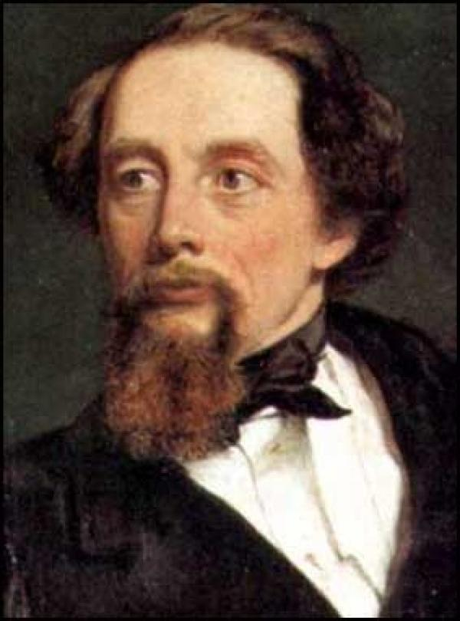
Народження ДІККЕНСА
Народився Чарльз Діккенс 7 лютого 1812 року в сім'ї дрібного чиновника морського казначейства Джона Діккенса. Спочатку батьки Чарльза жили порівняно благополучно, проте через деякий час почали з'являтися проблеми. Причиною негараздів було те, що батько письменника занадто легковажно ставився до сімейного добробуту, дуже захоплювався театром і вином, часто позичав гроші, не маючи змоги найближчим часом їх повернути.

Slide 5
Дитячі роки
Чарльз Діккенс народився в передмісті Портсмута Лендпорті в незаможній родині. Коли Чарльзу було три роки, родина перебралася до Лондона. Дитячі роки майбутнього письменника, схоже, були ідилічними, проте він вважав себе «малим не особливо доглянутим хлопчиком». Він проводив багато часу на вулиці, але також жадібно читав, особливо крутійські романи Тобіаса Смоллетта та Генрі Філдінга.
Чарльз Діккенс народився в передмісті Портсмута Лендпорті в незаможній родині. Коли Чарльзу було три роки, родина перебралася до Лондона. Дитячі роки майбутнього письменника, схоже, були ідилічними, проте він вважав себе «малим не особливо доглянутим хлопчиком». Він проводив багато часу на вулиці, але також жадібно читав, особливо крутійські романи Тобіаса Смоллетта та Генрі Філдінга.

Slide 6
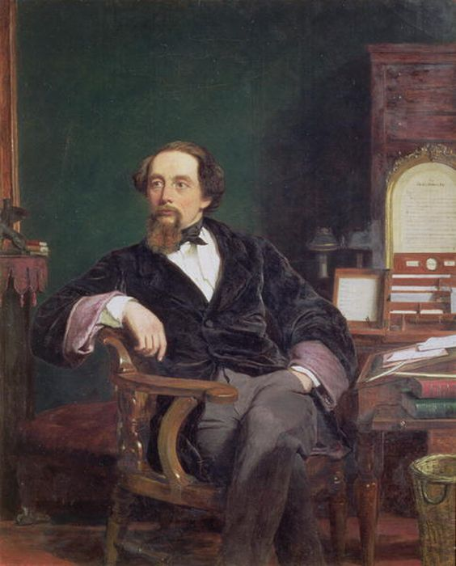
Дитячі роки
Чарльз Діккенс народився в передмісті Портсмута Лендпорті в незаможній родині. Коли Чарльзу було три роки, родина перебралася до Лондона. Дитячі роки майбутнього письменника, схоже, були ідилічними, проте він вважав себе «малим не особливо доглянутим хлопчиком». Він проводив багато часу на вулиці, але також жадібно читав, особливо крутійські романи Тобіаса Смоллетта та Генрі Філдінга.

Slide 7
Дитячі роки
Пізніше він пригадував, що мав чіпку, ледь не фотографічну пам'ять, що прислужилося йому в подальшій роботі письменника. Батько певний час працював клерком в офісі королівського флоту, завдяки чому Чарлз провів кілька років у приватній школі Вільяма Джайлса в Четемі.
Отже, книжки й саме життя були найголовнішими його вихователями, початкову освіту Чарлз здобув у Чатемській школі, де тоді вчителював випускник Оксфорда Вільям Джілс; він і прищепив хлопчикові любов до англійської літератури й до читання взагалі. Ідилія юних літ тривала недовго: батько геть заплутався у боргах, і сім'я подалася до Лондона. Ситуація погіршувалася. Коли батько Чарлза потрапив-таки у боргову тюрму Маршалсі, сім'я перебралася до нього (за англійськими законами це дозволялося).

